Slide 1

KẾT NỐI TRI THỨC VỚI CUỘC SỐNG
Toán 1
GV: Đồng Thị Ái Quỳnh

Slide 2
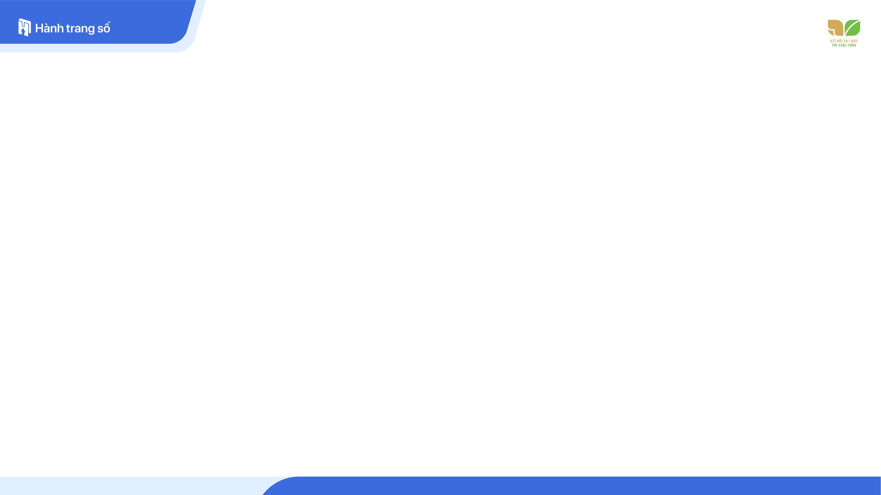

Bài 21: Các số có hai chữ số
Tiết 6 ( trang 14 +15)
Ban biên tập AES

Slide 3

0 | 1 | 2 | 3 | 4 | 5 | 6 | 7 | 8 | 9
10 | 11 | 12 | 13 | 14 | 15 | 16 | 17 | 18 | 19
20 | 21 | 22 | 23 | 24 | 25 | 26 | 27 | 28 | 29
30 | 31 | 32 | 33 | 34 | 35 | 36 | 37 | 38 | 39
40 | 41 | 42 | 43 | 44 | 45 | 46 | 47 | 48 | 49
50 | 51 | 52 | 53 | 54 | 55 | 56 | 57 | 58 | 59
60 | 61 | 62 | ? | ? | ? | ? | 67 | 68 | 69
70 | 71 | 72 | ? | ? | ? | ? | 77 | 78 | 79
80 | 81 | 82 | ? | ? | ? | ? | 87 | 88 | 89
90 | 91 | 92 | 93 | 94 | 95 | 96 | 97 | 98 | 99
Số ?
1
63
64
65
66
73
74
75
76
83
84
85
86

Slide 4
2
Số ?
37
?
?
gồm 3 chục và 7 đơn vị
4
6
46 gồm chục và đơn vị
?
72 gồm chục và đơn vị
?
?
gồm 5 chục và 0 đơn vị
2
50
?
7
84
gồm 8 chục và 4 đơn vị
?
91 gồm chục và đơn vị
?
?
1
9

Slide 5

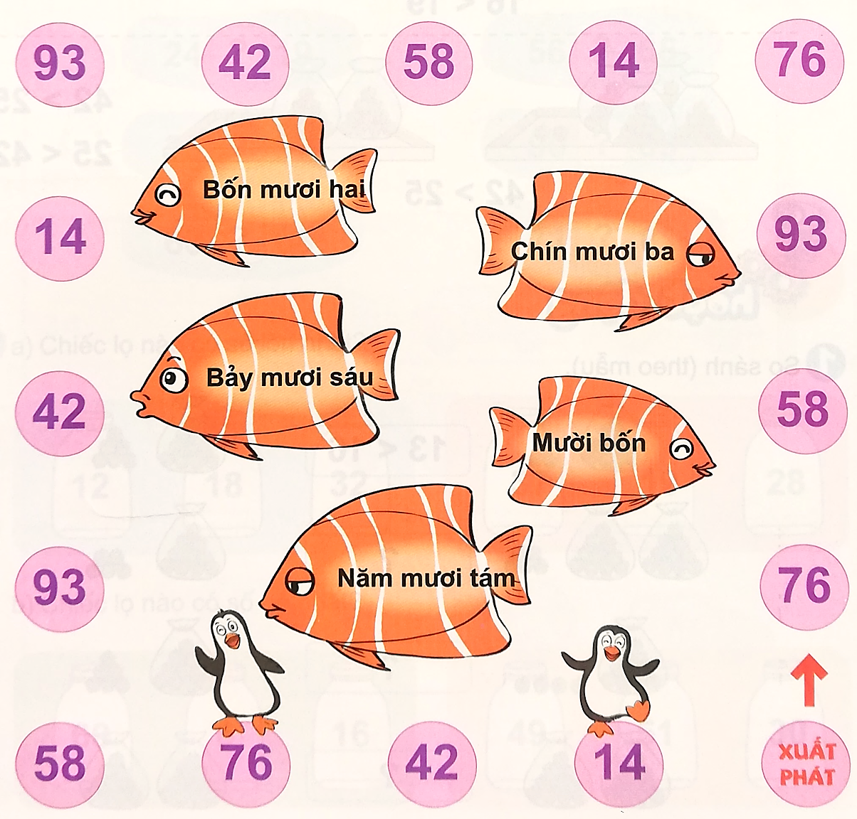
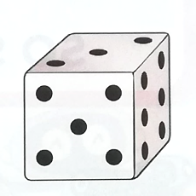
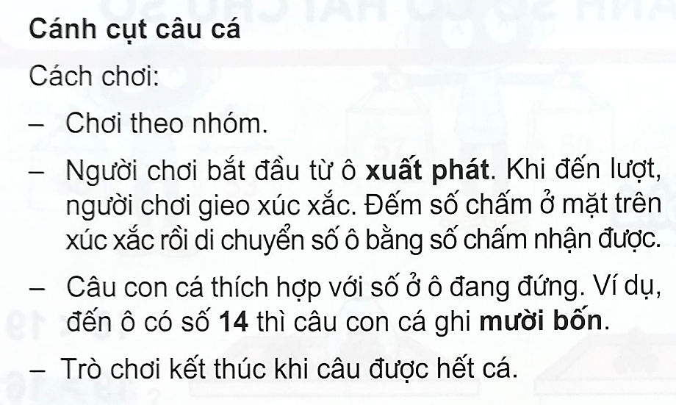
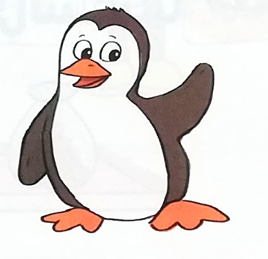
3
Số ?

Slide 6


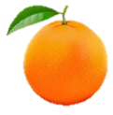
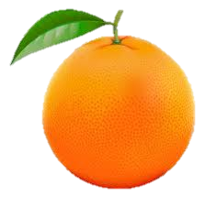


4
Viết số thích hợp vào chỗ chấm
Trong hình có:
26
17
40
….. quả táo, …….. quả cam, ……… quả lê

Slide 7

CỦNG CỐ
BÀI HỌC

